Slide 1
Introducción a CSS

Slide 2

¿Que es CSS?
Cascading Style Sheets
Notes:
Hablar de que es css, en que consiste, por que es útil utilizarlo junto html y cual es el valor agregado que le da a html, aparte comentar un poco de la historia de css, mas info aqui: https://developer.mozilla.org/es/docs/Web/CSS y https://www.w3.org/Style/CSS20/history.html

Slide 3
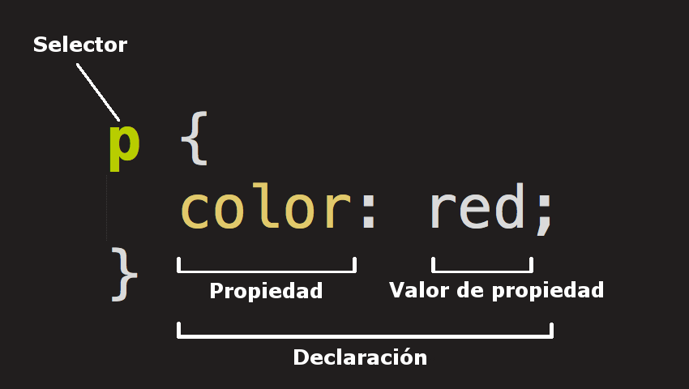
Sintaxis básica
Notes:
Es importante comentar cómo es la sintaxis básica, ademas de como se compone y que se puede hacer

Slide 4
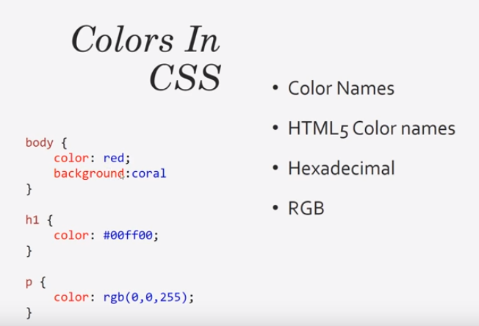
Tipos de Colores en CSS

Slide 5
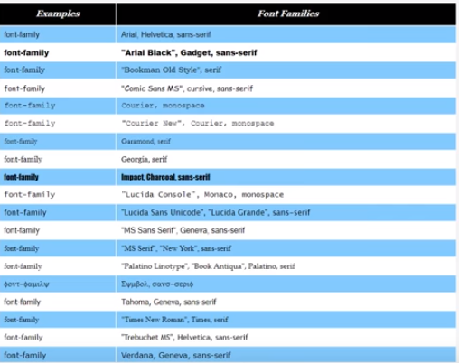

Fuentes

Slide 6
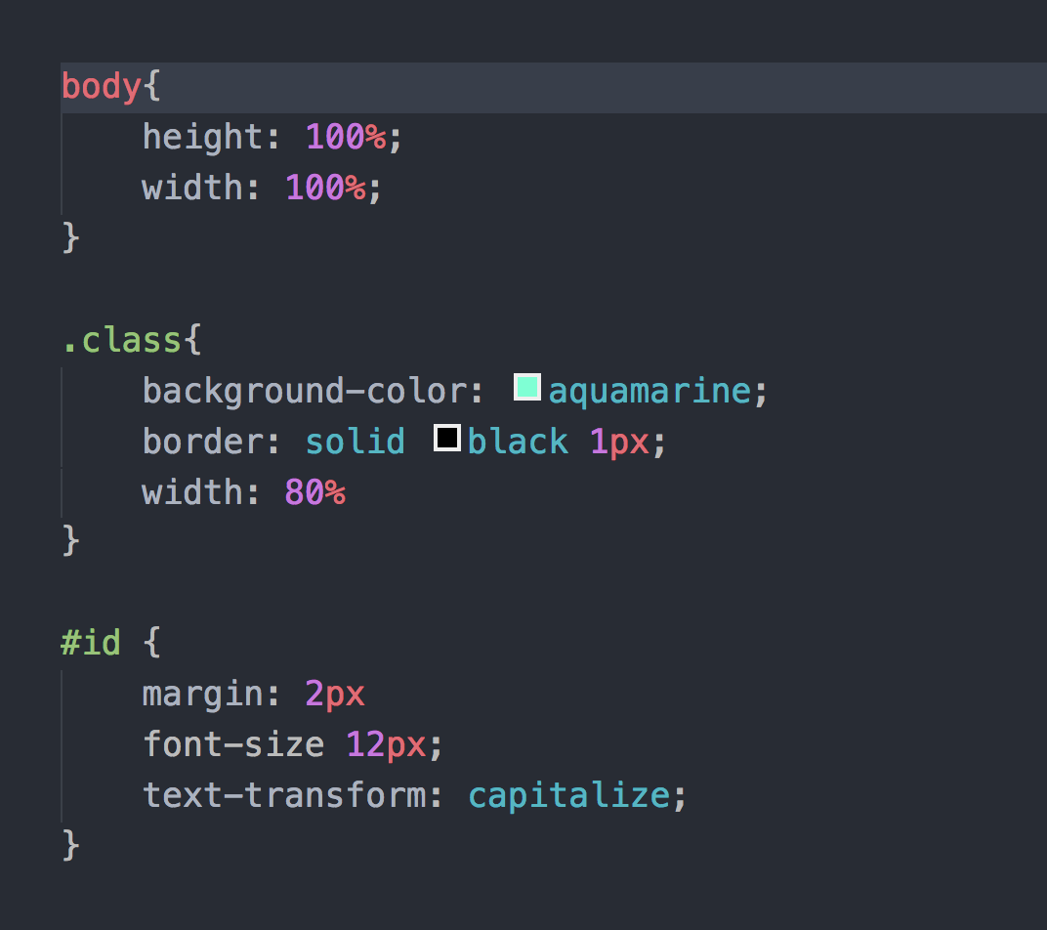
Selectores
Por Tag
Por clase
Por Id
Notes:
Hay que ser claros en diferenciar los tipos de selectores, ya que estos son muy utiles al momento que estamos desarrollando sobre css

Slide 7
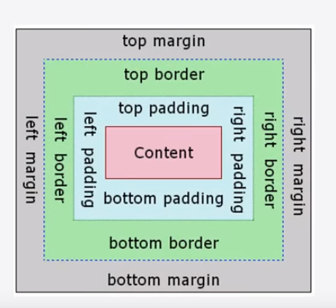
Box Model

Slide 8
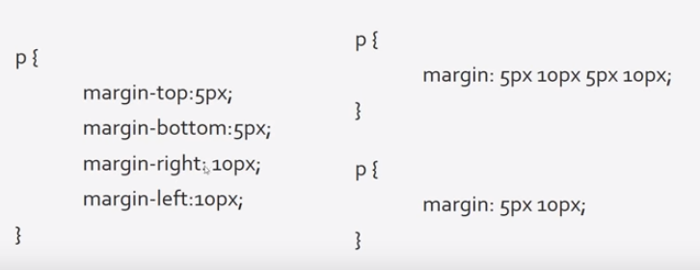
Maneras de Usar el Model Box

Slide 9
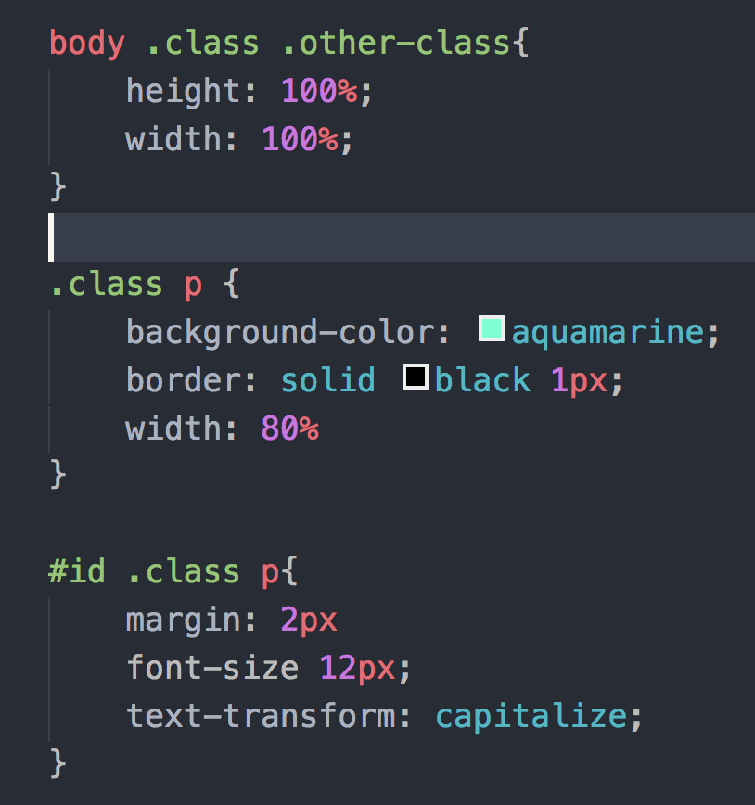
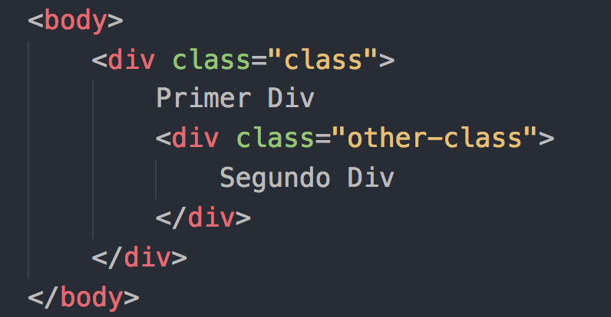
Selectores avanzados
Se puede hacer combinación de selectores mientras cumpla la regla de que cada miembro esté dentro del miembro anterior ejemplo:
Notes:
Explicar cómo se usan estos selectores avanzados, para seleccionar elementos específicos dentro del codigo html

Slide 10
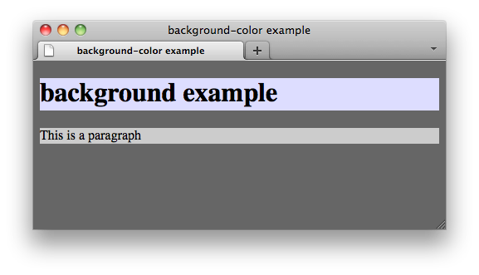
Backgrounds

Slide 11
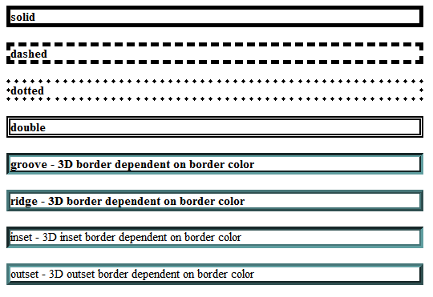
Borders

Slide 12
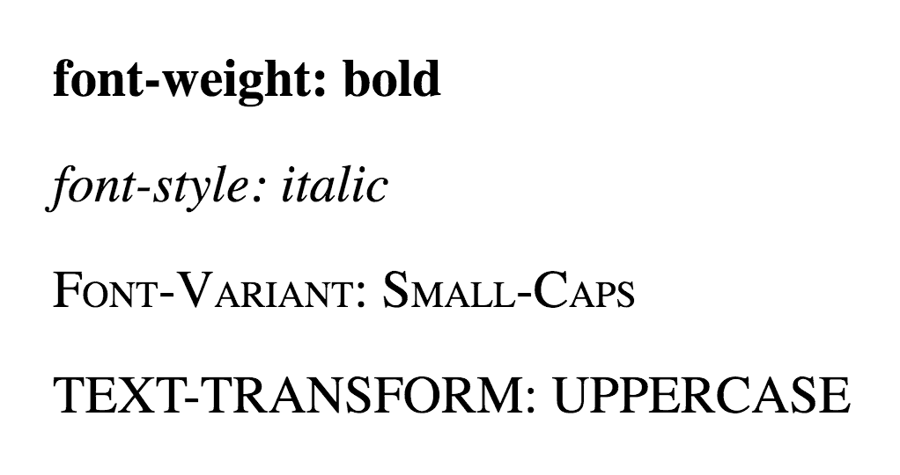
Font

Slide 13
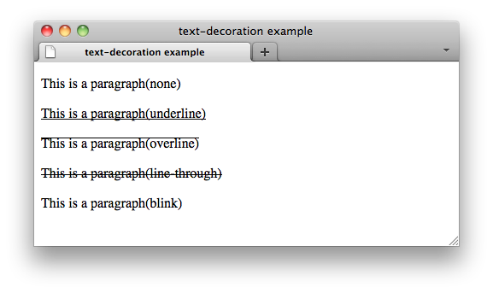
Text

Slide 14
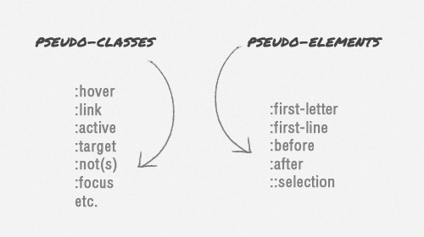
Pseudo-clases

